Slide 1
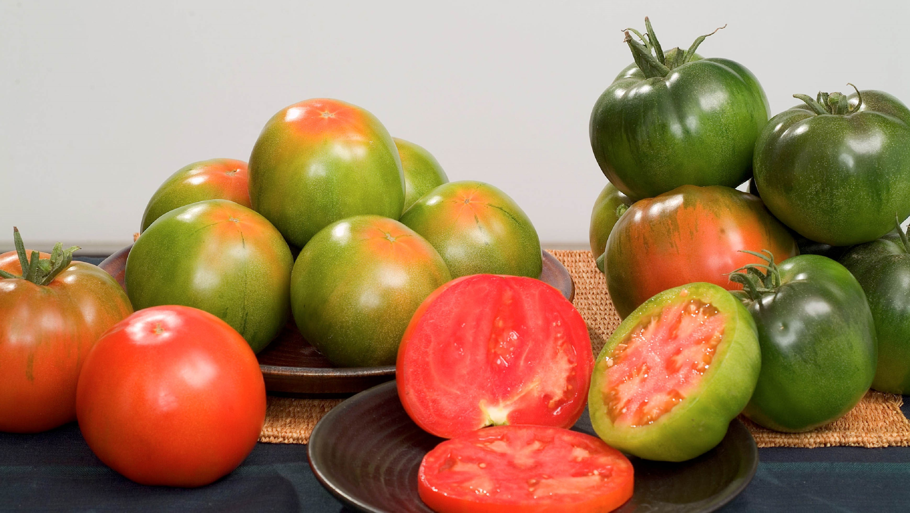
花蓮亞蔬18號

Slide 2
